Slide 1
Informace ze Studentské komory RVŠ

Slide 2
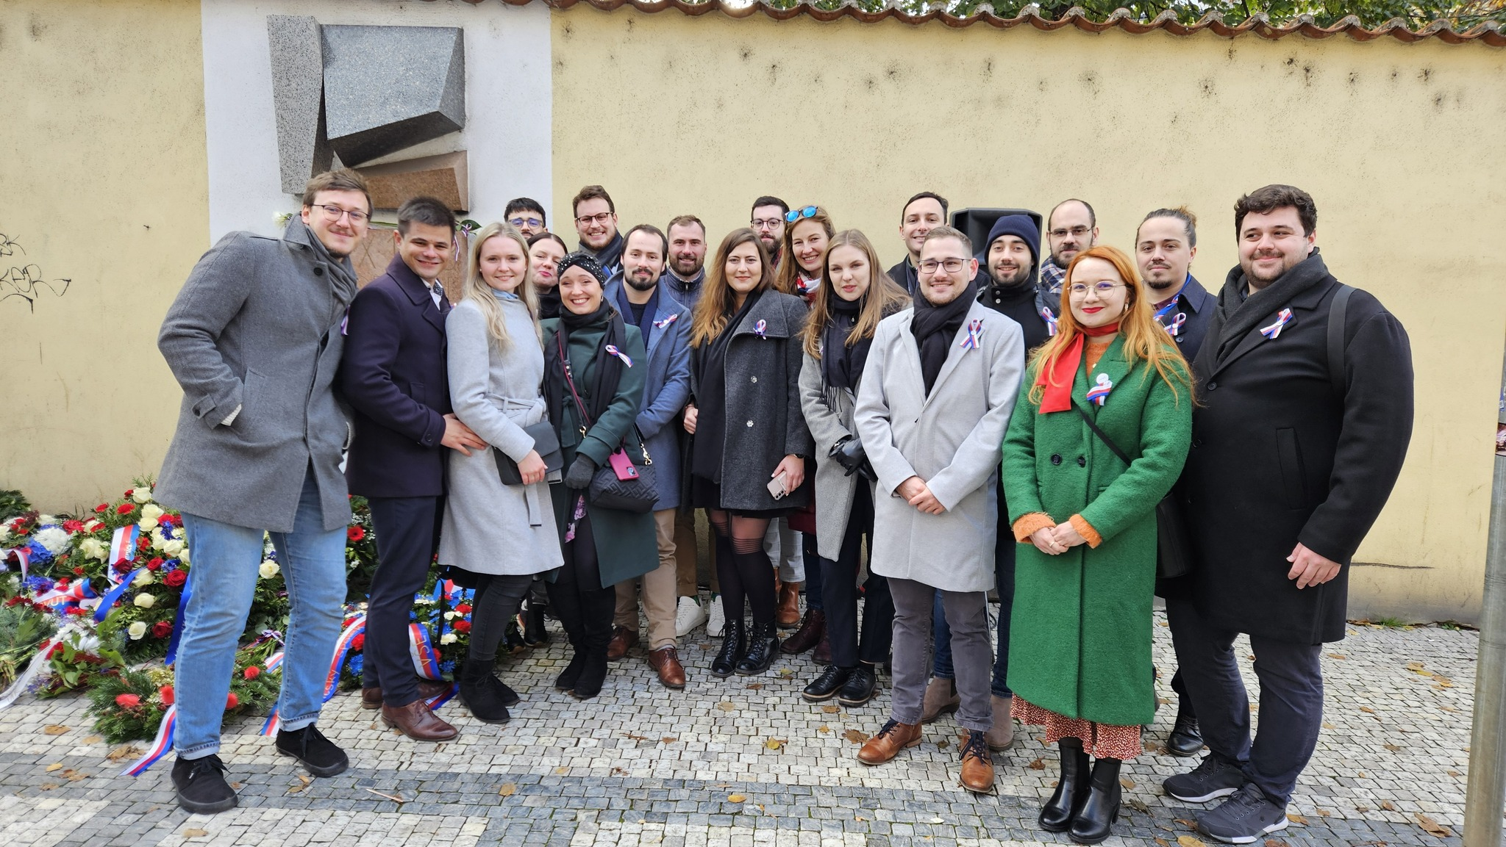
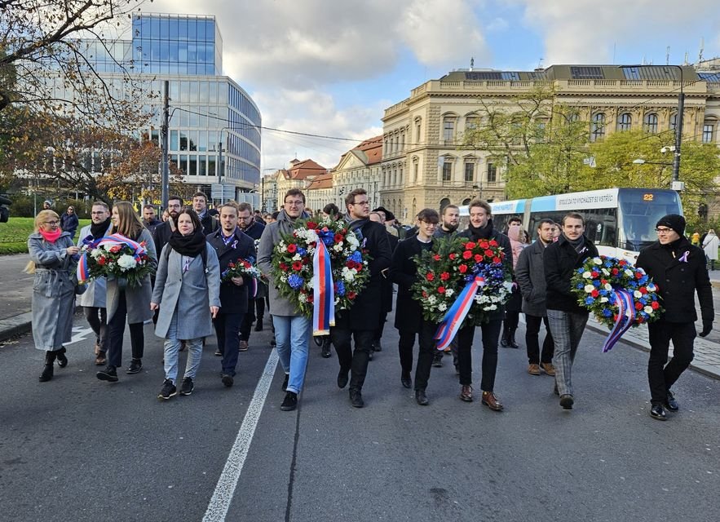
17. listopad
2

Slide 3
17. listopad
K televizním vystoupením ;)
3

Slide 4
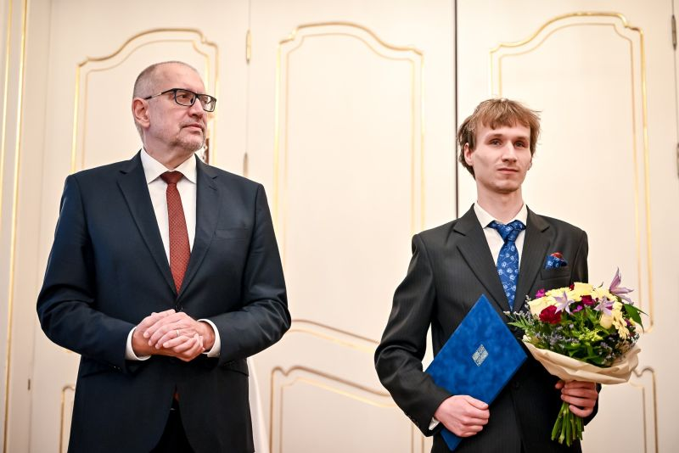
Reprezentativní činnost.
Předávání Cen ministra školství
a překvápko
Ondra Havelka za pedagogickou činnost
4

Slide 5
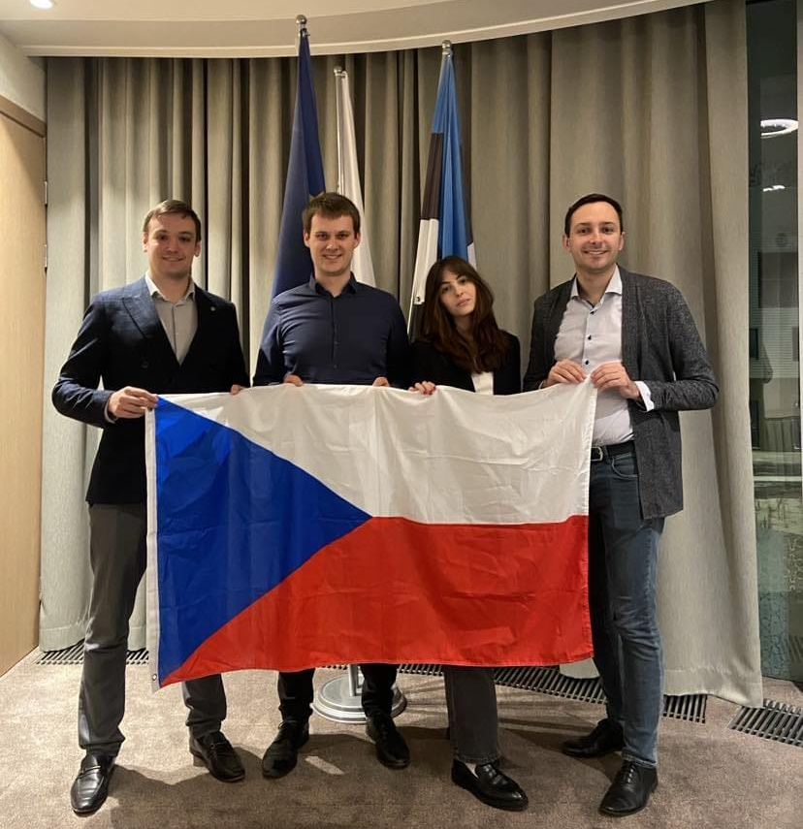
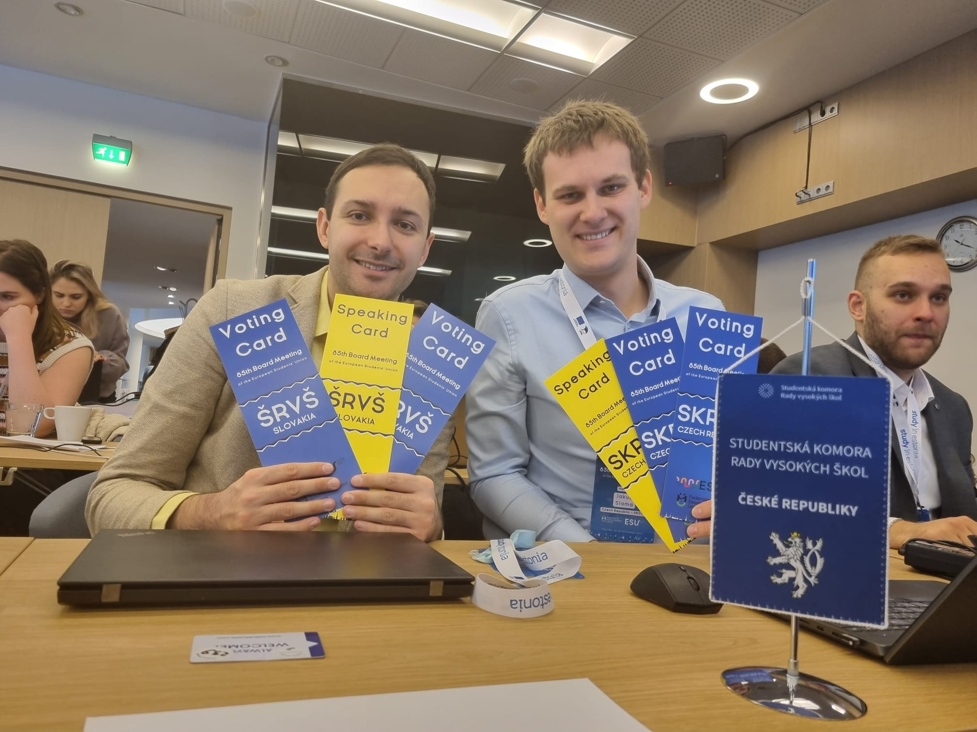
Reprezentativní činnost.
Board Meeting ESU v Estonsku
AI statement
Rozpočet a členské příspěvky
Izrael vs. Palestina

Slide 6
Závěrečná zpráva SK RVŠ za stálé zasedání 2021-2023.
6

Slide 7
Plnění programového prohlášení:
V programovém prohlášení je cca 46 „měřitelných“ cílů a proklamací Zcela splněno 13
Částečně splněno 24
Nesplněno 9
7

Slide 8
Komise.
Tvorba podkladových materiálů:
Analýza statusu doktorandů
Standard školitele
20 věcí pro univerzitu 21. století
Přijímací řízení
atd. atd.
8

Slide 9
Organizace, akce a další.
Organizace komory (usnášeníschopnost, efektivita procesů)
Vizuály, web, socky!
Konference akademických senátorek a senátorů
Ceny Jana Opletala
Eurodoc Annual General Meeting
Board Meeting of European Students Union
Schůzky s ministry a dalšími stakeholdery
9

Slide 10
Podpora RVŠ
Několikrát zmiňovaný strukturální deficit prohloubený vyššími náklady na nový formát Cen Jana Opletala.
Usnesení: Předsednictvo RVŠ podle zásad hospodaření SK RVŠ navyšuje finanční prostředky na činnost SK RVŠ v roce 2024 o 100 000 Kč.

Slide 11
Usnesení:
Předsednictvo Rady vysokých škol bere na vědomí informace ze Studentské komory RVŠ.

